Slide 1
9个行为型模式
Java基础素质培训-第二期
李语君
2021年3月1日

Slide 2
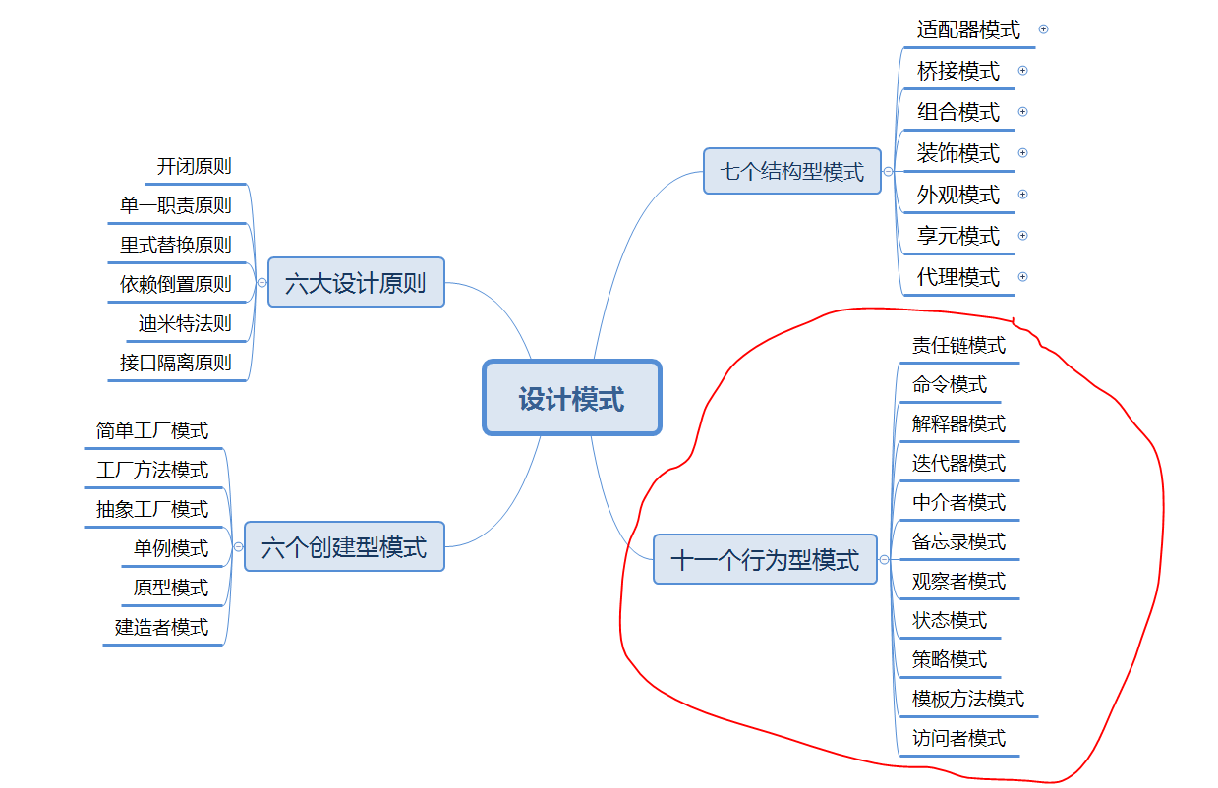
行为型模式

Slide 3
遗留问题：
1.组合模式是什么？

Slide 4
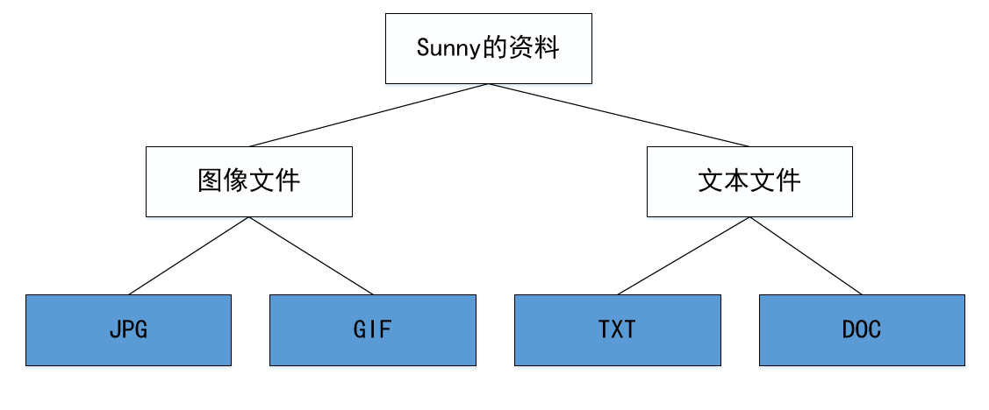
结构型模式-组合模式
Sunny软件公司欲开发一个杀毒软件，该软件既可以对某个文件夹杀毒，也可以对某个指定的文件进行杀毒。该杀毒软件还可以为不同类型的文件提供不同的杀毒方式
Windows目录结构可以简化为如下图所示的树形目录结构：

Slide 5
结构型模式-组合模式
我们可以看出，在图中包含文件（蓝色节点）和文件夹（白色节点）两类不同的元素，其中在文件夹中可以包含文件，还可以继续包含子文件夹，但是在文件中不能再包含子文件或者子文件夹。在此，我们可以称文件夹为容器(Container)，而不同类型的各种文件是其成员，也称为叶子(Leaf)，一个文件夹也可以作为另一个更大的文件夹的成员。

Slide 6
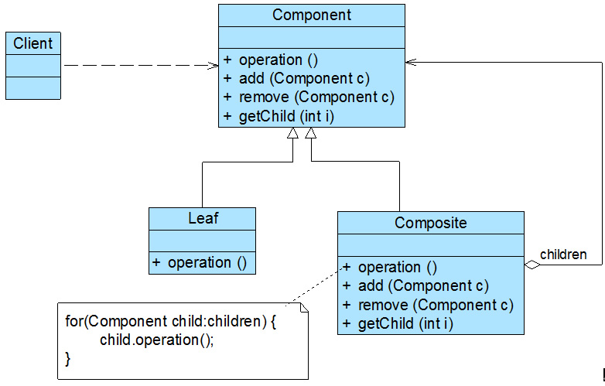
Component（抽象构件）
它可以是接口或抽象类，为叶子构件和容器构件对象声明接口，在该角色中可以包含所有子类共有行为的声明和实现。在抽象构件中定义了访问及管理它的子构件的方法，如增加子构件、删除子构件、获取子构件等
组合模式
Composite（容器构件）
是组合中的分支节点对象，它有子节点，用于继承和实现抽象构件。它的主要作用是存储和管理子部件
Leaf（叶子构件）
是组合中的叶子节点对象，它没有子节点，用于继承或实现抽象构件

Slide 7
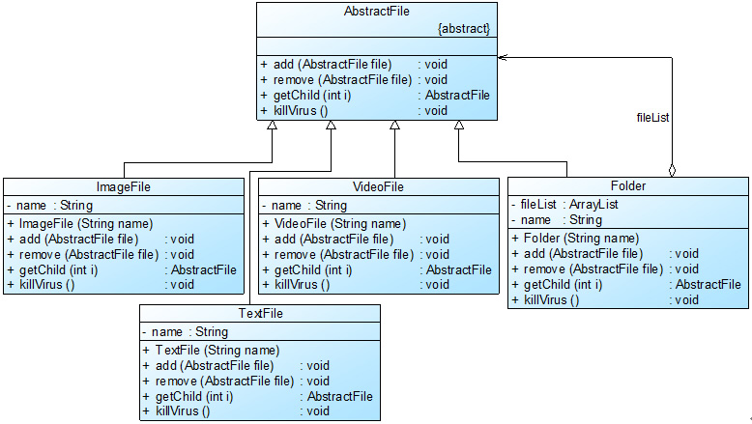
组合模式为处理树形结构提供了一种较为完美的解决方案，它描述了如何将容器和叶子进行递归组合，使得用户在使用时无须对它们进行区分，可以一致地对待容器和叶子

Slide 8
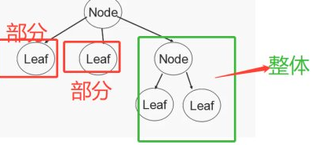
组合模式也可以说是部分-整体模式。是用于把一组类似的对象当作一个单一的对象。组合模式依据的是树形结构来组合对象，用来表示“部分或者是整体”的层次。
什么叫单一对象呢？举个例子，不管是文件夹还是文件，对于调用者来说都是一个单一的对象，调用者不需要知道这个对象是什么类型的，只要调用抽象类的方法即可对这个单一对象进行处理。

Slide 9
2.外部状态和内部状态怎么关联？
遗留问题：

Slide 10
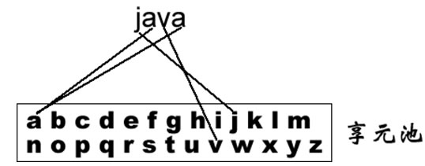
结构型模式-享元模式
当一个软件系统在运行时产生的对象数量太多，将导致运行代价过高，带来系统性能下降等问题。例如在一个文本字符串中存在很多重复的字符，如果每一个字符都用一个单独的对象来表示，将会占用较多的内存空间，那么我们如何去避免系统中出现大量相同或相似的对象，同时又不影响客户端程序通过面向对象的方式对这些对象进行操作？享元模式正为解决这一类问题而诞生。
享元模式通过共享技术实现相同或相似对象的重用，在逻辑上每一个出现的字符都有一个对象与之对应，然而在物理上它们却共享同一个享元对象，这个对象可以出现在一个字符串的不同地方，相同的字符对象都指向同一个实例，在享元模式中，存储这些共享实例对象的地方称为享元池；我们可以针对每一个不同的字符创建一个享元对象，将其放在享元池中，需要时再从享元池取出。

Slide 11
结构型模式-享元模式
享元模式以共享的方式高效地支持大量细粒度对象的重用，享元对象能做到共享的关键是区分了内部状态(Intrinsic State)和外部状态(Extrinsic State)
内部状态是存储在享元对象内部并且不会随环境改变而改变的状态，内部状态可以共享
如字符的内容，不会随外部环境的变化而变化，无论在任何环境下字符“a”始终是“a”，都不会变成“b”
外部状态是随环境改变而改变的、不可以共享的状态
享元对象的外部状态通常由客户端保存，并在享元对象被创建之后，需要使用的时候再传入到享元对象内部。一个外部状态与另一个外部状态之间是相互独立的。如字符的颜色，可以在不同的地方有不同的颜色，例如有的“a”是红色的，有的“a”是绿色的，字符的大小也是如此
而且字符的颜色和大小是两个独立的外部状态，它们可以独立变化，相互之间没有影响，客户端可以在使用时将外部状态注入享元对象中
正因为区分了内部状态和外部状态，我们可以将具有相同内部状态的对象存储在享元池中，享元池中的对象是可以实现共享的，需要的时候就将对象从享元池中取出，实现对象的复用。通过向取出的对象注入不同的外部状态，可以得到一系列相似的对象，而这些对象在内存中实际上只存储一份

Slide 12
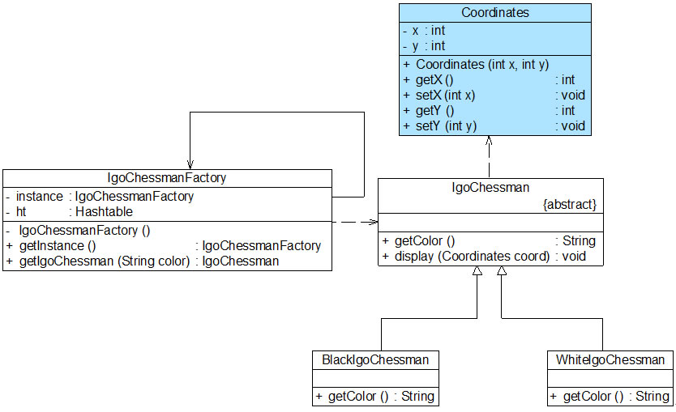
IgoChessman充当抽象享元类
IgoChessmanFactory充当享元工厂类
BlackIgoChessman和WhiteIgoChessman充当具体享元类
增加了一个新的类Coordinates（坐标类）充当非共享具体享元类

Slide 13
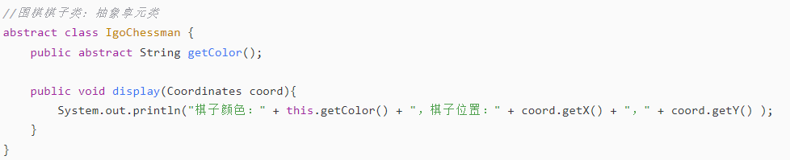
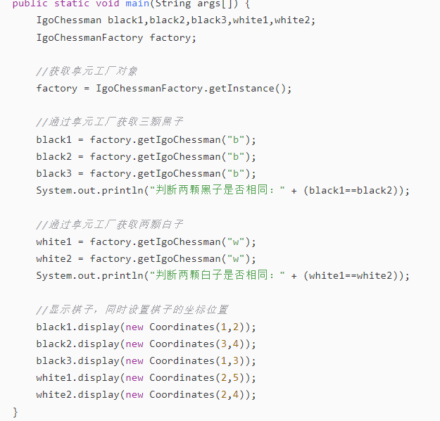
内部和外部状态关联

Slide 14
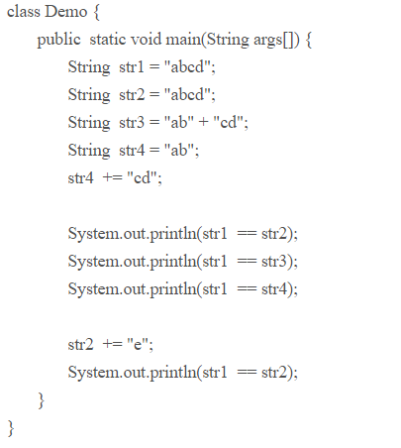
这个例子其实不太好，实际制作围棋程序时需要考虑每个棋子的历史信息，每个棋子周围的棋子来考虑吃棋操作。只是作为一个demo，帮助大家理解享元模式。实际中的例子可以看一下JDK中的String类，使用了享元模式
str1
0x00
“abcd”
str2
str2
0x01
“abcde”
str4
0x02
“ab”
str4
0x03
“abcd”
实现了引用的对象相同时在内存空间中的共享，同时又保证修改时是在新创建的对象上修改，不影响原来引用的对象

Slide 15
行为型模式

Slide 16
设计模式-行为型模式概述
行为型模式
用于描述程序在运行时复杂的流程控制，即描述多个类或对象之间怎样相互协作共同完成单个对象都无法单独完成的任务，它涉及算法与对象间职责的分配
行为型模式分为类行为模式和对象行为模式
类行为模式：采用继承机制来在类间分派行为
对象行为模式：采用组合或聚合在对象间分配行为
由于组合关系或聚合关系比继承关系耦合度低，满足“合成复用原则”，所以对象行为模式比类行为模式具有更大的灵活性

Slide 17
行为型模式
解释器模式
迭代器模式
中介者模式
备忘录模式
观察者模式
状态模式
策略模式
模板方法模式
访问者模式

Slide 18
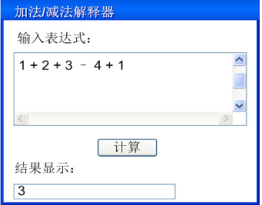
行为型模式-解释器模式
解释器模式用于描述如何使用面向对象语言构成一个简单的语言解释器。定义一个语言的文法，并且建立一个解释器来解释该语言中的句子，这里的“语言”是指使用规定格式和语法的代码。解释器模式是一种类行为型模式。
有时候我们还是希望能用一些简单的语言来实现一些特定的操作，我们只要向计算机输入一个句子或文件，它就能够按照预先定义的文法规则来对句子或文件进行解释，从而实现相应的功能。
比如，当我们输入1+2+3-4+1这样的字符串时，C++、Java、C#这样的语言无法直接解释这个字符串，因此必须自定义一套文法规则，即设计一个自定义语言。

Slide 19
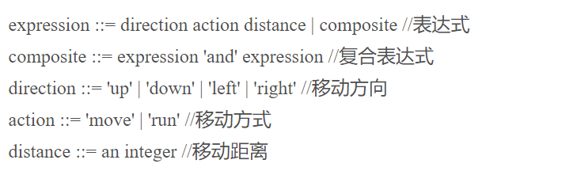
行为型模式-解释器模式
文法规则和抽象语法树
欲为某玩具公司开发一套机器人控制程序，在该机器人控制程序中包含一些简单的英文控制指令，每一个指令对应一个表达式(expression)，该表达式可以是简单表达式也可以是复合表达式，每一个简单表达式由移动方向(direction)，移动方式(action)和移动距离(distance)三部分组成，其中移动方向包括上(up)、下(down)、左(left)、右(right)；移动方式包括移动(move)和快速移动(run)；移动距离为一个正整数。两个表达式之间可以通过与(and)连接，形成复合(composite)表达式。
用户通过对图形化的设置界面进行操作可以创建一个机器人控制指令，机器人在收到指令后将按照指令的设置进行移动，例如输入控制指令：up move 5，则“向上移动5个单位”；输入控制指令：down run 10 and left move 20，则“向下快速移动10个单位再向左移动20个单位”。
用形式化语言表示该简单语言的文法规则如下：
终结符：语言的最小组成单位，无法被拆分。如direction、action、distance
非终结符：完整的句子，包含一系列终结符或非终结符，如expression、composite

Slide 20
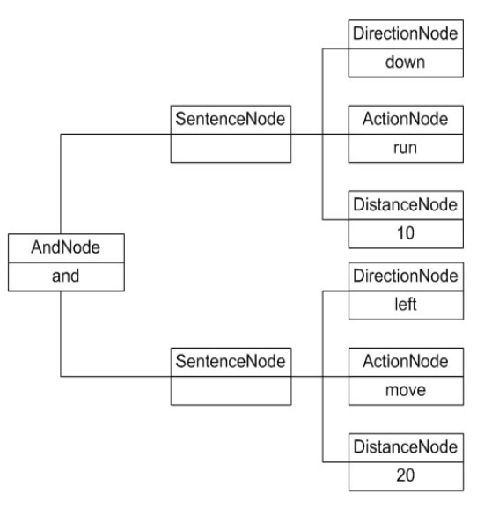
行为型模式-解释器模式
文法规则和抽象语法树
除了使用文法规则来定义一个语言，在解释器模式中还可以通过一种称之为抽象语法树的图形方式来直观地表示语言的构成，每一棵抽象语法树对应一个语言实例
每一条具体的语句都能表示为抽象语法树，图中终结符表达式类的实例作为树的叶子节点，而非终结符表达式类的实例作为非叶子节点，它们可以将终结符表达式类的实例以及包含终结符和非终结符实例的子表达式作为其子节点。抽象语法树描述了如何构成一个复杂的句子，通过对抽象语法树的分析，可以识别出语言中的终结符类和非终结符类。
Down run 10 and left move 20

Slide 21
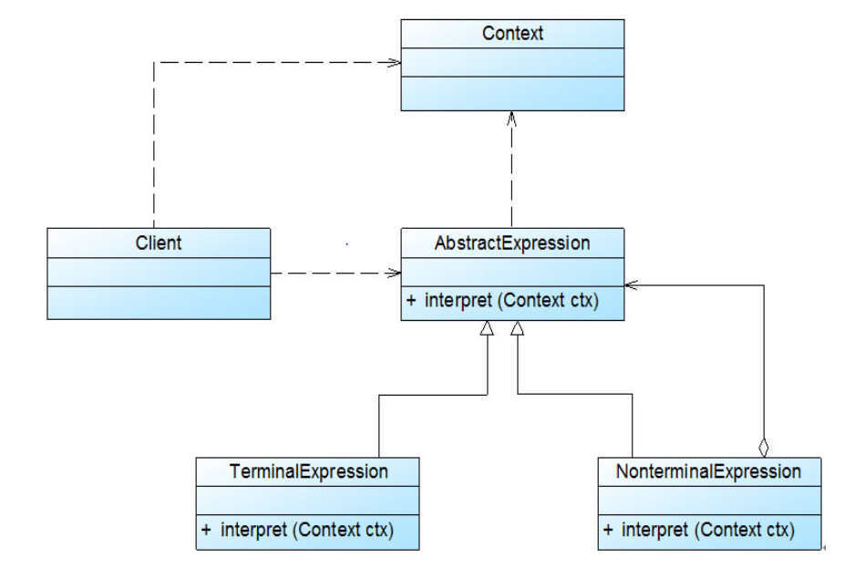
Context（环境类）
环境类又称为上下文类，它用于存储解释器之外的一些全局信息，通常它临时存储了需要解释的语句。
AbstractExpression（抽象表达式）
在抽象表达式中声明了抽象的解释操作，它是所有终结符表达式和非终结符表达式的公共父类。
TerminalExpression（终结符表达式）
终结符表达式是抽象表达式的子类，它实现了与文法中的终结符相关联的解释操作，在句子中的每一个终结符都是该类的一个实例。通常在一个解释器模式中只有少数几个终结符表达式类，它们的实例可以通过非终结符表达式组成较为复杂的句子。
NonterminalExpression（非终结符表达式）
非终结符表达式也是抽象表达式的子类，它实现了文法中非终结符的解释操作，由于在非终结符表达式中可以包含终结符表达式，也可以继续包含非终结符表达式，因此其解释操作一般通过递归的方式来完成。
解释器模式结构图

Slide 22
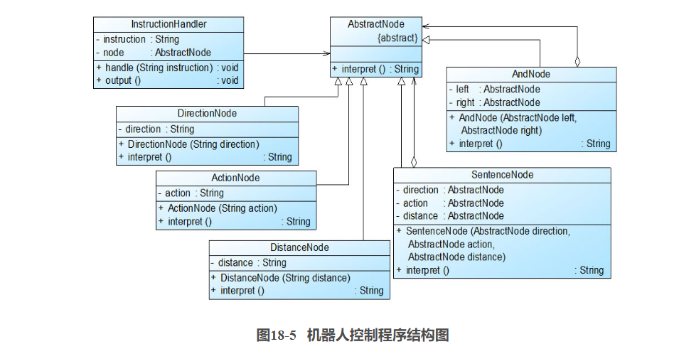

Slide 23
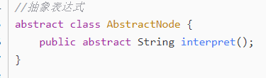
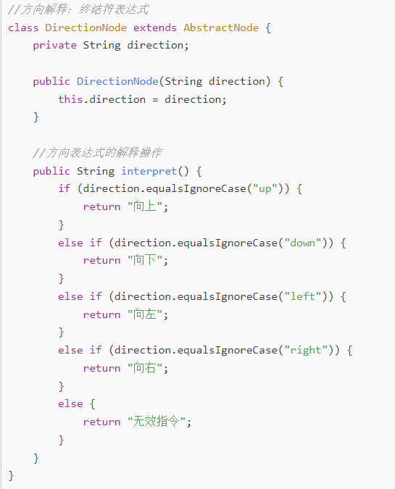
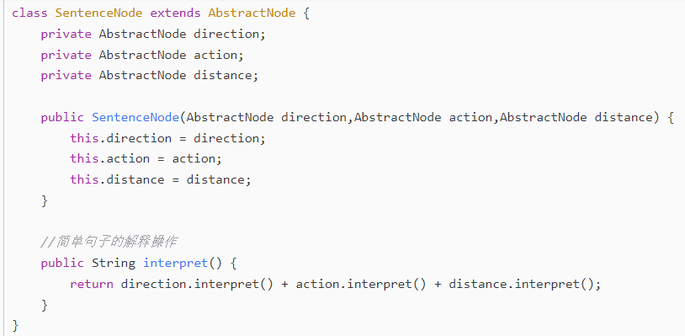
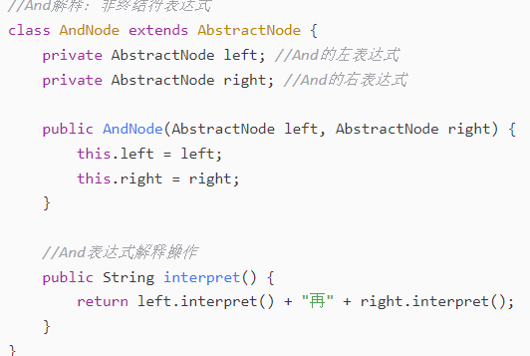

Slide 24
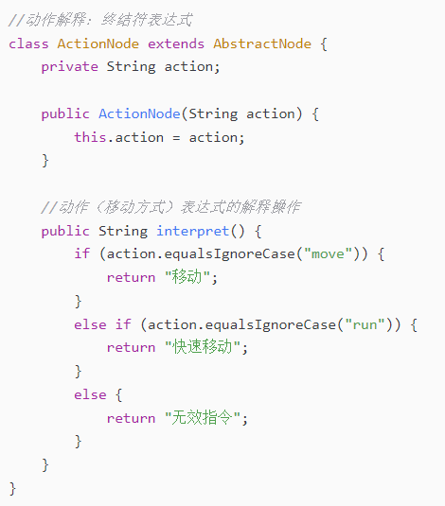
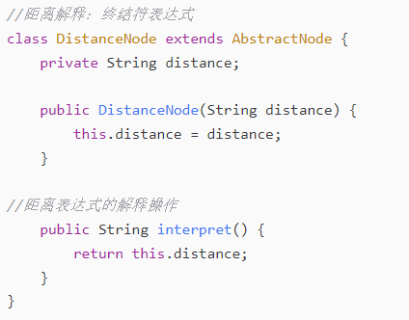

Slide 25
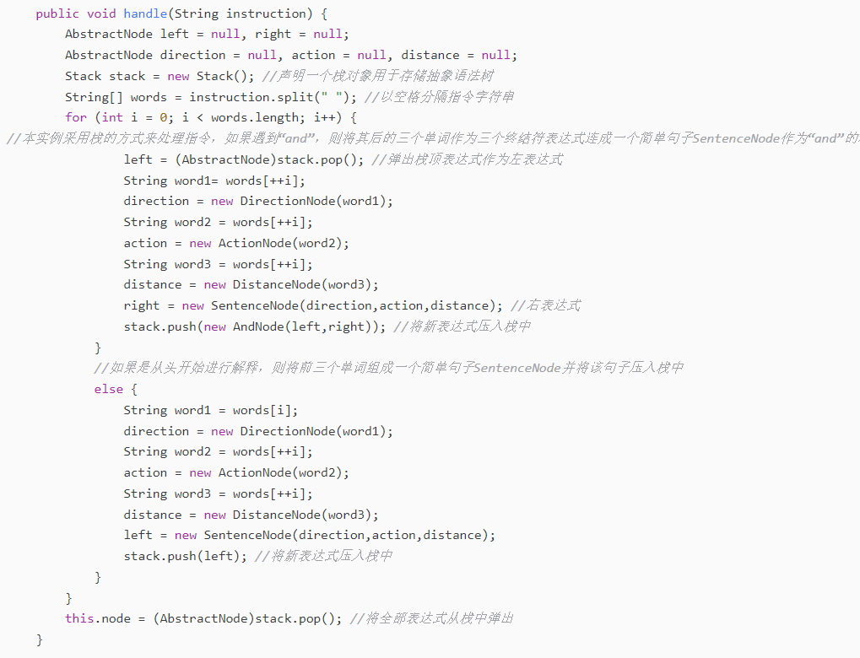
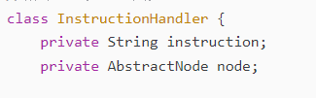
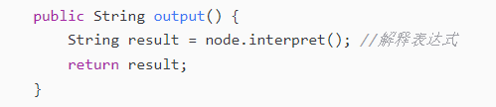
Notes:
如果遇到“and”，则将其后的三个单词作为三个终结符表达式连成一个简单句子SentenceNode作为“and”的右表达式，而将从栈顶弹出的表达式作为“and”的左表达式，最后将新的“and”表达式压入栈中

Slide 26
行为型模式-解释器模式
解释器模式适用于较为简单的语言文法，当一些重复出现的问题可以用一种简单的语言表达时，使用解释器模式
优点
易于改变和扩展文法，通过继承机制来改变和扩展文法
实现文法比较容易，在抽象语法树中每个表达式节点类的实现方式都是相似的，还可以通过一些工具自动生成节点类代码。
增加新的解释表达式比较方便，如果用户需要增加新的解释表达式只需要对应增加一个新的终结符表达式或者非终结符表达式，无需修改原有代码，符合开闭原则。
缺点
对于复杂文法难以维护。每一条规则至少需要定义一个类，因此如果一个语言包含太多文法规则，类的个数将会急剧增加，导致系统难以管理和维护。
执行效率较低。由于在解释器模式中使用了大量的循环和递归调用，因此在解释较为复杂的句子时其速度很慢，而且代码的调试过程也比较麻烦。

Slide 27
行为型模式
解释器模式
迭代器模式
中介者模式
备忘录模式
观察者模式
状态模式
策略模式
模板方法模式
访问者模式

Slide 28
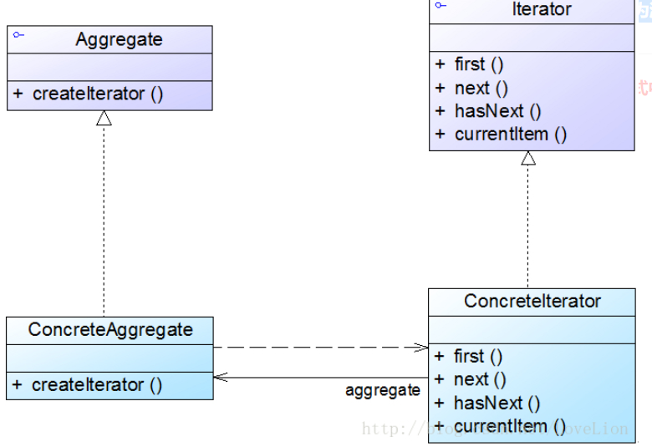
行为型模式-迭代器模式
概述：提供一种方法来访问聚合对象，而不用暴露这个对象的内部表示，其别名为游标(Cursor)。迭代器模式是一种对象行为型模式。
Iterator（抽象迭代器）
它定义了访问和遍历元素的接口，声明了用于遍历数据元素的方法，在具体迭代器中将实现这些方法。
ConcreteIterator（具体迭代器）
它实现了抽象迭代器接口，完成对聚合对象的遍历，同时在具体迭代器中通过游标来记录在聚合对象中所处的当前位置。
Aggregate（抽象聚合类）
它用于存储和管理元素对象，声明一个createIterator()方法用于创建一个迭代器对象，充当抽象迭代器工厂角色。
ConcreteAggregate（具体聚合类）
它实现了在抽象聚合类中声明的createIterator()方法，该方法返回一个与该具体聚合类对应的具体迭代器ConcreteIterator实例。

Slide 29
行为型模式-迭代器模式
这里举两个例子。首先是JDK中的迭代器，java中的Collection接口声明了如下方法。其中的iterator()方法用于返回一个Iterator迭代器对象，以便遍历聚合中的元素；具体的Java聚合类可以通过实现该iterator()方法返回一个具体的Iterator对象。
public interface Collection<E> extends Iterable<E> {
……
boolean add(Object c);
boolean addAll(Collection c);
boolean remove(Object o);
boolean removeAll(Collection c);
boolean remainAll(Collection c);
Iterator iterator();
……
}
public interface Iterator<E> {
boolean hasNext();
E next();
void remove();
}

Slide 30
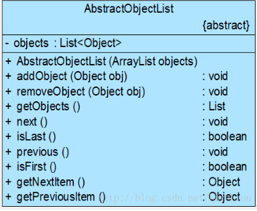
行为型模式-迭代器模式
再举一个实际情况中的例子。Sunny软件公司为某商场开发了一套销售管理系统，在对该系统进行分析和设计时，Sunny软件公司开发人员发现经常需要对系统中的商品数据、客户数据等进行遍历，为了复用这些遍历代码，Sunny公司开发人员设计了一个抽象的数据集合类AbstractObjectList，而将存储商品和客户等数据的类作为其子类，AbstractObjectList类结构如图所示：

Slide 31
行为型模式-迭代器模式
但是这样设计有几个明显的问题：
一些方法用于管理数据，一些方法用于遍历数据。这将导致聚合类的职责过重，违反了“单一职责原则”，由于聚合类非常庞大，实现代码过长，还将给测试和维护增加难度。
2.如果将抽象聚合类声明为一个接口，则在这个接口中充斥着大量方法，不利于子类实现，违反了“接口隔离原则”。
3.如果将所有的遍历操作都交给子类来实现，将导致子类代码庞大，而且必须暴露AbstractObjectList的内部存储细节，向子类公开自己的私有属性，否则子类无法实施对数据的遍历，这将破坏AbstractObjectList类的封装性。
如何解决上述问题？解决方案之一就是将聚合类中负责遍历数据的方法提取出来，封装到专门的类中，实现数据存储和数据遍历分离，无须暴露聚合类的内部属性即可对其进行操作，而这正是迭代器模式的意图所在。

Slide 32
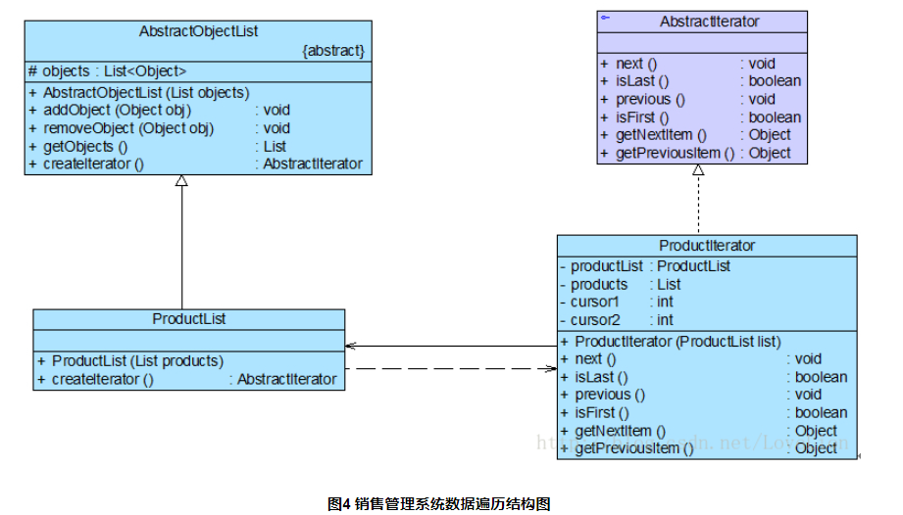
行为型模式-迭代器模式
重构之后的销售管理系统数据遍历结构如图所示：AbstractObjectList充当抽象聚合类，ProductList充当具体聚合类，AbstractIterator充当抽象迭代器，ProductIterator充当具体迭代器

Slide 33
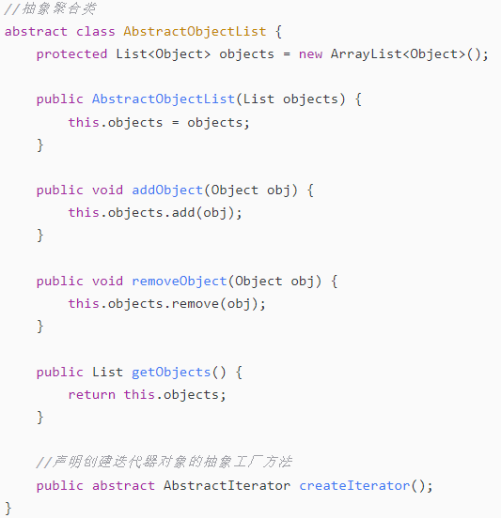
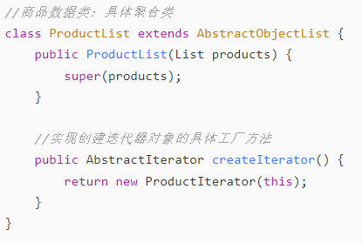
行为型模式-迭代器模式

Slide 34
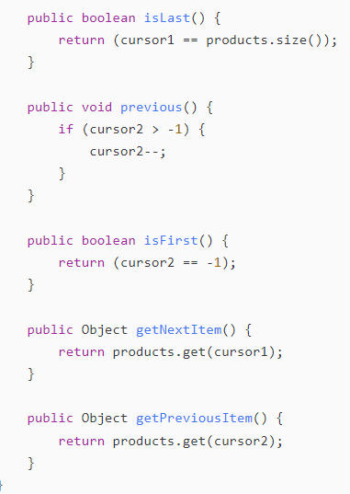
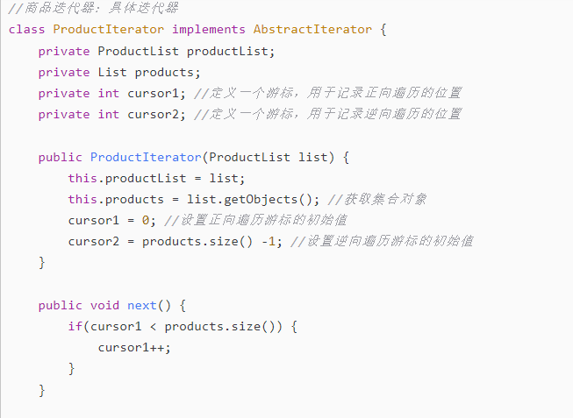
行为型模式-迭代器模式

Slide 35
行为型模式-迭代器模式
优点
它支持以不同的方式遍历一个聚合对象，在同一个聚合对象上可以定义多种遍历方式。在迭代器模式中只需要用一个不同的迭代器来替换原有迭代器即可改变遍历算法，我们也可以自己定义迭代器的子类以支持新的遍历方式。
迭代器简化了聚合类。由于引入了迭代器，在原有的聚合对象中不需要再自行提供数据遍历等方法，这样可以简化聚合类的设计。
在迭代器模式中，由于引入了抽象层，增加新的聚合类和迭代器类都很方便，无须修改原有代码，满足“开闭原则”的要求。
缺点
由于迭代器模式将存储数据和遍历数据的职责分离，增加新的聚合类需要对应增加新的迭代器类，类的个数成对增加，这在一定程度上增加了系统的复杂性。
抽象迭代器的设计难度较大，需要充分考虑到系统将来的扩展，例如JDK内置迭代器Iterator就无法实现逆向遍历，如果需要实现逆向遍历，只能通过其子类ListIterator等来实现，而ListIterator迭代器无法用于操作Set类型的聚合对象。创建一个考虑全面的抽象迭代器并不是件很容易的事情。

Slide 36
行为型模式
解释器模式
迭代器模式
中介者模式
备忘录模式
观察者模式
状态模式
策略模式
模板方法模式
访问者模式

Slide 37
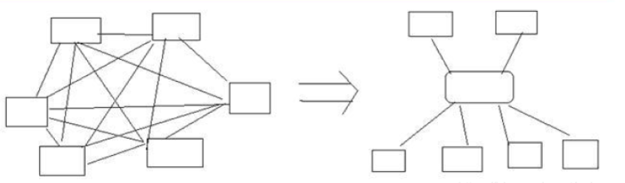
行为型模式-中介者模式
如果在一个系统中对象之间的联系呈现为网状结构。对象之间存在大量的多对多联系，将导致系统非常复杂，这些对象既会影响别的对象，也会被别的对象所影响，这些对象称为同事对象，它们之间通过彼此的相互作用实现系统的行为。在网状结构中，几乎每个对象都需要与其他对象发生相互作用，而这种相互作用表现为一个对象与另外一个对象的直接耦合，这将导致一个过度耦合的系统。
本质：解耦多个同事对象之间的交互关系。每个对象都持有中介者对象的引用，只跟中介者对象打交道。我们通过中介者对象统一管理这些交互关系。将复杂的网状结构转化成星型结构。

Slide 38
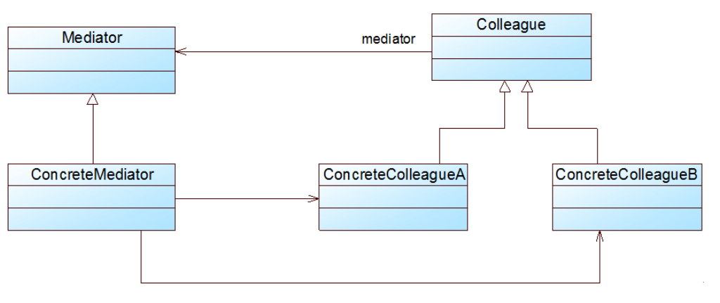
行为型模式-中介者模式
Mediator（抽象中介者）
它定义一个接口，该接口用于与各同事对象之间进行通信。
ConcreteMediator（具体中介者）
它是抽象中介者的子类，通过协调各个同事对象来实现协作行为，它维持了对各个同事对象的引用
Colleague（抽象同事类）它定义各个同事类公有的方法，并声明了一些抽象方法来供子类实现，同时它维持了一个对抽象中介者类的引用，其子类可以通过该引用来与中介者通信。
ConcreteColleague（具体同事类）
它是抽象同事类的子类；每一个同事对象在需要和其他同事对象通信时，先与中介者通信，通过中介者来间接完成与其他同事类的通信；在具体同事类中实现了在抽象同事类中声明的抽象方法。

Slide 39
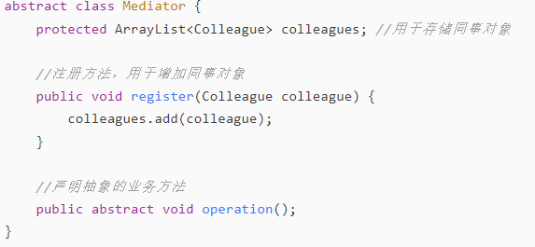
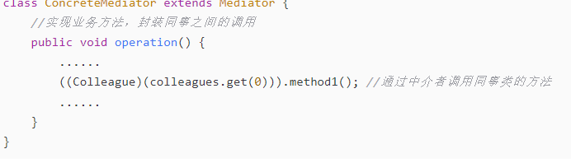
在抽象中介者中可以定义一个同事类的集合，用于存储同事对象并提供注册方法，同时声明了具体中介者类所具有的方法。在具体中介者类中将实现这些抽象方法，典型的具体中介者类代码如下所示：
典型的抽象中介者类代码如下所示：
具体中介者类中调用同事类的方法，同时加入一些业务逻辑对调用进行控制

Slide 40
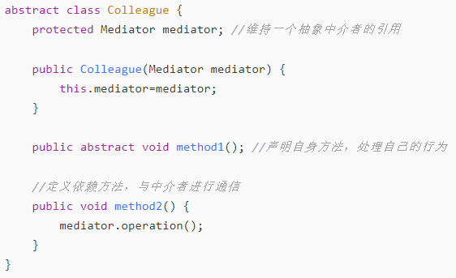
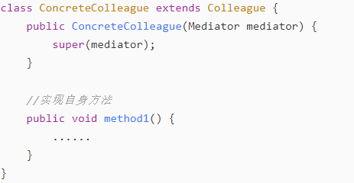
典型的抽象同事类代码如下所示：
在抽象同事类中声明了同事类的抽象方法，而在具体同事类中将实现这些方法，典型的具体同事类代码如下所示：
在抽象同事类中维持了一个抽象中介者的引用，用于调用中介者的方法
其中方法method1()是同事类的自身方法，用于处理自己的行为，而方法method2()是依赖方法，用于调用在中介者中定义的方法，依赖中介者来完成相应的行为，例如调用另一个同事类的相关方法。

Slide 41
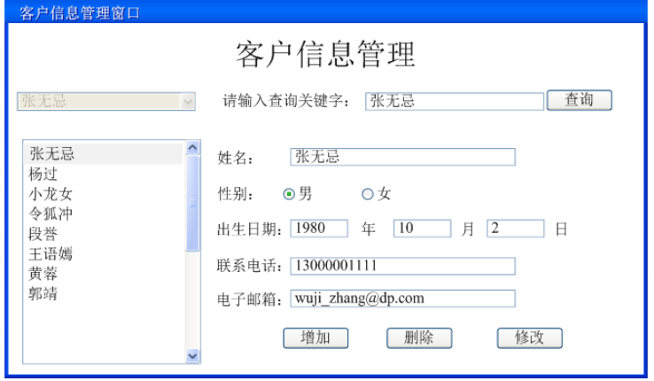
行为型模式-中介者模式
Sunny软件公司欲开发一套CRM系统，其中包含一个客户信息管理模块
界面组件之间存在较为复杂的交互关系：如果删除一个客户，要在客户列表(List)中删掉对应的项，客户选择组合框(ComboBox)中客户名称也将减少一个；如果增加一个客户信息，客户列表中需增加一个客户，且组合框中也将增加一项。

Slide 42
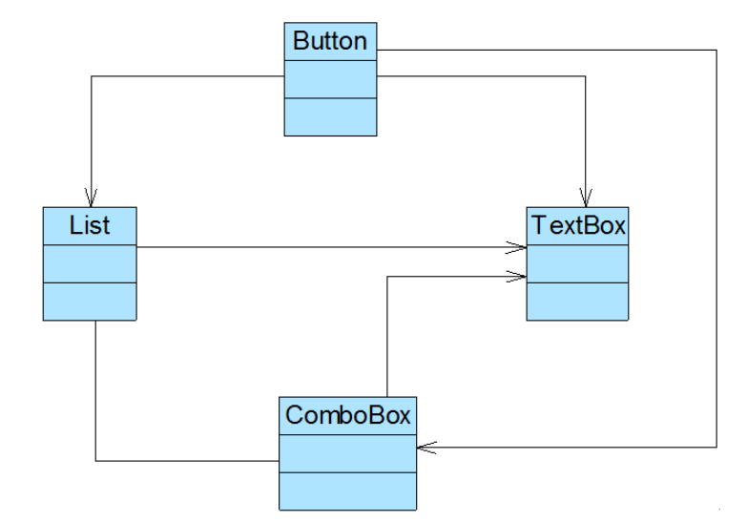
行为型模式-中介者模式
某员工设计如图：
这样有几个明显的问题：
1.系统结构复杂且耦合度高
2.组件的可重用性差
3. 系统的可扩展性差

Slide 43
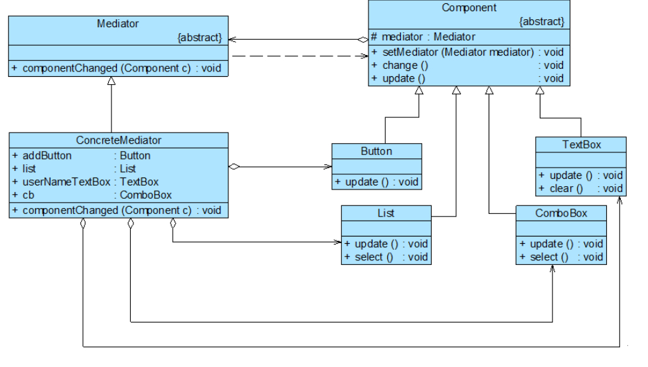
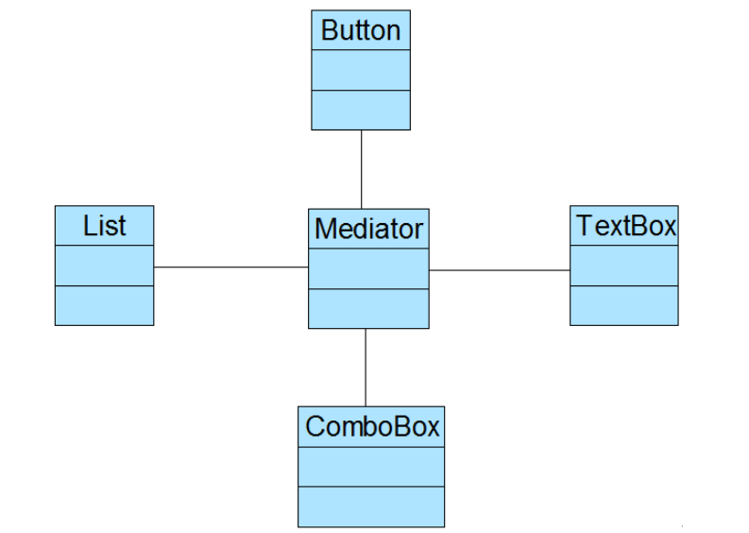
行为型模式-中介者模式
Component充当抽象同事类
Button、List、ComboBox和TextBox充当具体同事类
Mediator充当抽象中介者类，ConcreteMediator充当具体中介者类

Slide 44
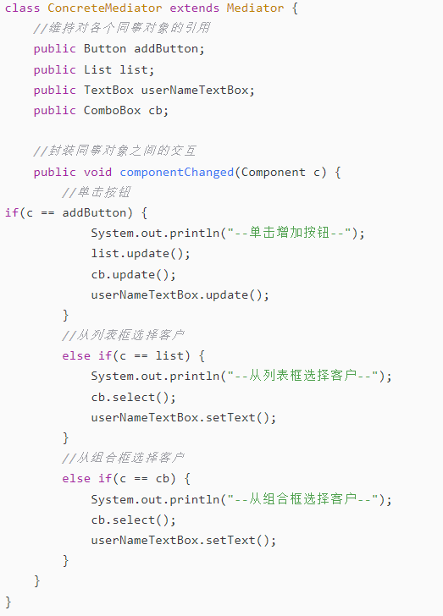
行为型模式-中介者模式
在抽象同事类中声明了同事类的抽象方法，而在具体同事类中将实现这些方法，典型的具体同事类代码如下所示：

Slide 45
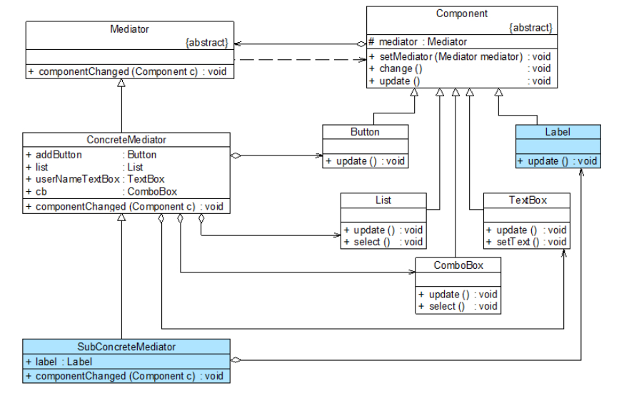
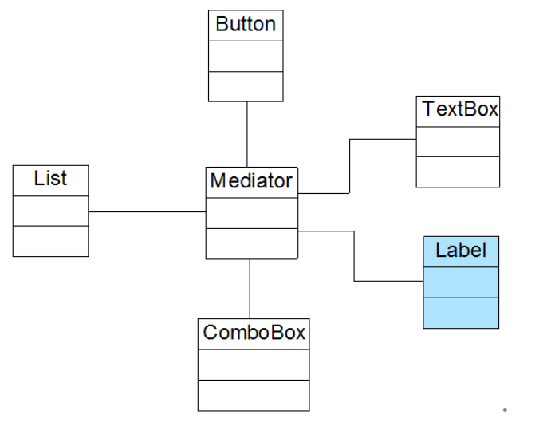
中介者模式的扩展
假如提出了新的需求，Sunny软件公司CRM系统的客户对“客户信息管理窗口”提出了一个修改意见：要求在窗口的下端能够及时显示当前系统中客户信息的总数
经过分析后，得出结论：可以增加一个文本标签(Label)来显示客户信息总数，而且当用户点击“增加”按钮或者“删除”按钮时，将改变文本标签的内容。

Slide 46
中介者模式在事件驱动类软件中应用较为广泛，特别是基于GUI（图形用户界面）的应用软件，此外，在类与类之间存在错综复杂的关联关系的系统中，中介者模式都能得到较好的应用。
优点
中介者模式简化了对象之间的交互，它用中介者和同事的一对多交互代替了原来同事之间的多对多交互，一对多关系更容易理解、维护和扩展
将各同事对象解耦。有利于各同事之间的松耦合，我们可以独立的改变和复用每一个同事和中介者，增加新的中介者和新的同事类都比较方便，更好地符合“开闭原则”。
可以减少子类生成，中介者将原本分布于多个对象间的行为集中在一起，改变这些行为只需生成新的中介者子类即可，这使各个同事类可被重用，无须对同事类进行扩展。
缺点
具体中介者类中包含了大量同事之间的交互细节，可能会导致具体中介者类非常复杂，使得系统难以维护

Slide 47
行为型模式
解释器模式
迭代器模式
中介者模式
备忘录模式
观察者模式
状态模式
策略模式
模板方法模式
访问者模式

Slide 48
行为型模式-备忘录模式
Sunny软件公司欲开发一款手机平台上的中国象棋软件，由于考虑到用户因为不习惯使用手指在手机屏幕上拖动棋子，常常出现操作失误，因此该中国象棋软件要提供“悔棋”功能，用户走错棋或操作失误后可恢复到前一个步骤。
备忘录模式正为解决此类撤销问题而诞生，它为我们的软件提供了“后悔药”，通过使用备忘录模式可以使系统恢复到某一特定的历史状态。
定义：备忘录模式(Memento Pattern)：在不破坏封装的前提下，捕获一个对象的内部状态，并在该对象之外保存这个状态，这样可以在以后将对象恢复到原先保存的状态。它是一种对象行为型模式。

Slide 49
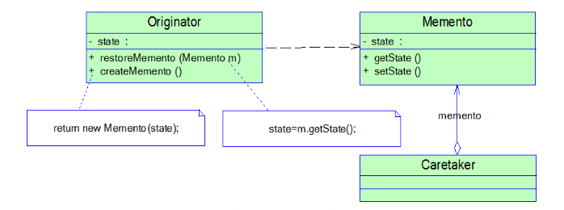
行为型模式-备忘录模式
Originator（原发器）它是一个普通类，可以创建一个备忘录，并存储它的当前内部状态，也可以使用备忘录来恢复其内部状态，一般将需要保存内部状态的类设计为原发器。
Memento（备忘录)
存储原发器的内部状态，根据原发器来决定保存哪些内部状态。备忘录的设计一般可以参考原发器的设计，根据实际需要确定备忘录类中的属性。需要注意的是，除了原发器本身与负责人类之外，备忘录对象不能直接供其他类使用
Caretaker（负责人）
负责保存备忘录，但是不能对备忘录的内容进行操作或检查。在负责人类中可以存储一个或多个备忘录对象，它只负责存储对象，而不能修改对象，也无须知道对象的实现细节。

Slide 50
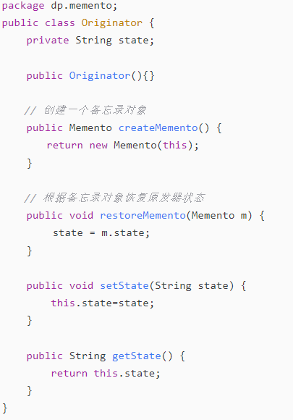
行为型模式-备忘录模式

Slide 51
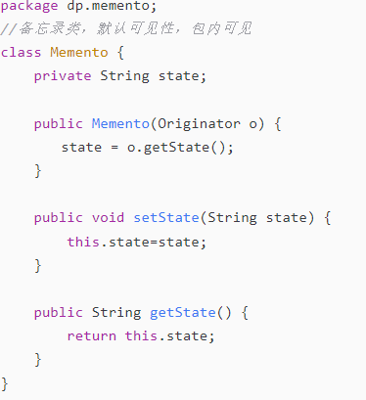
行为型模式-备忘录模式
对于备忘录类Memento而言，它通常提供了与原发器相对应的属性（可以是全部，也可以是部分）用于存储原发器的状态
注意：在设计备忘录类时需要考虑其封装性，除了Originator类，不允许其他类来调用备忘录类Memento的构造函数与相关方法，如果不考虑封装性，允许其他类调用setState()等方法，将导致在备忘录中保存的历史状态发生改变，通过撤销操作所恢复的状态就不再是真实的历史状态，备忘录模式也就失去了本身的意义。

Slide 52
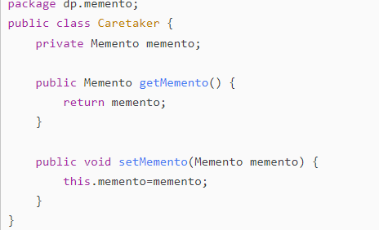
对于负责人类Caretaker，它用于保存备忘录对象，并提供getMemento()方法用于向客户端返回一个备忘录对象，原发器通过使用这个备忘录对象可以回到某个历史状态

Slide 53
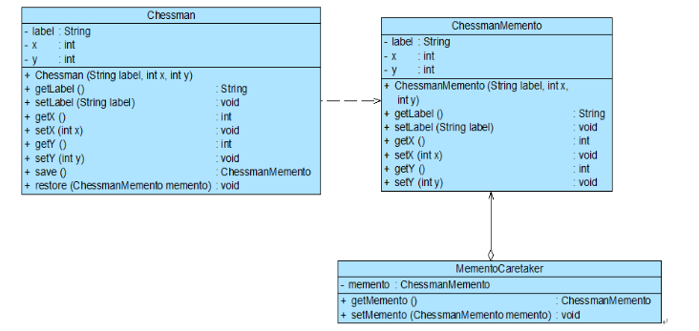
中国象棋撤销功能完整解决方案
Memento：label/x/y的get/set方法
构造方法
Chessman：label/x/y的get/set方法
save()：保存状态到备忘录。
restore()：恢复状态
Caretaker：
memento的get/set方法

Slide 54
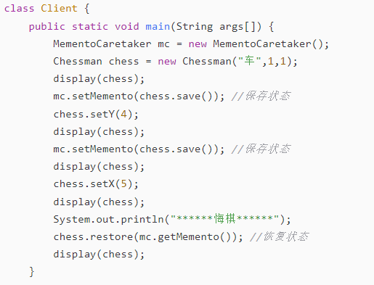
中国象棋撤销功能完整解决方案
编写一个客户端测试代码：

Slide 55

中国象棋撤销功能完整解决方案
之前的方案只能撤销到上一步操作，假如有需要多次撤销的需求，可以在负责人类中定义一个集合来存储多个备忘录，每个备忘录负责保存一个历史状态，在撤销时可以对备忘录集合进行逆向遍历，回到一个指定的历史状态，而且还可以对备忘录集合进行正向遍历，实现重做(Redo)操作，即取消撤销，让对象状态得到恢复。改进之后的结构图如图所示。

Slide 56
优点
它提供了一种状态恢复的实现机制，使得用户可以方便地回到一个特定的历史步骤，当新的状态无效或者存在问题时，可以使用暂时存储起来的备忘录将状态复原。
备忘录实现了对信息的封装，一个备忘录对象是一种原发器对象状态的表示，不会被其他代码所改动。备忘录保存了原发器的状态，采用列表、堆栈等集合来存储备忘录对象可以实现多次撤销操作。
缺点
资源消耗过大，如果需要保存的原发器类的成员变量太多，就不可避免需要占用大量的存储空间，每保存一次对象的状态都需要消耗一定的系统资源。

Slide 57
行为型模式
解释器模式
迭代器模式
中介者模式
备忘录模式
观察者模式
状态模式
策略模式
模板方法模式
访问者模式

Slide 58
行为型模式-观察者模式
观察者模式是使用频率最高的设计模式之一，它用于建立一种对象与对象之间的依赖关系，一个对象发生改变时将自动通知其他对象，其他对象将相应作出反应。在观察者模式中，发生改变的对象称为观察目标，而被通知的对象称为观察者，一个观察目标可以对应多个观察者，而且这些观察者之间可以没有任何相互联系，可以根据需要增加和删除观察者，使得系统更易于扩展。
观察者模式：定义对象之间的一种一对多依赖关系，使得每当一个对象状态发生改变时，其相关依赖对象皆得到通知并被自动更新。观察者模式的别名包括发布-订阅（Publish/Subscribe）模式、模型-视图（Model/View）模式、源-监听器（Source/Listener）模式或从属者（Dependents）模式。观察者模式是一种对象行为型模式。

Slide 59

行为型模式-观察者模式
Subject（目标）：它是指被观察的对象。在目标中定义了一个观察者集合，一个目标可以接受任意数量的观察者来观察，它提供一系列方法来增加和删除观察者对象，同时它定义了通知方法notify()。目标类可以是接口、抽象类或具体类。 。
ConcreteSubject（具体目标）目标类的子类，通常它包含有经常发生改变的数据，当它的状态发生改变时，向它的各个观察者发出通知；同时它还实现了在目标类中定义的抽象业务逻辑方法。如果无须扩展目标类，则具体目标类可以省略。
Observer（观察者）观察者将对观察目标的改变做出反应，一般定义为接口。又称抽象观察者。
ConcreteObserver（具体观察者）在具体观察者中维护一个指向具体目标对象的引用，它存储具体观察者的有关状态，这些状态需要和具体目标的状态保持一致；它实现了在抽象观察者Observer中定义的update()方法。在实现时，可以调用具体目标类的attach()方法将自己添加到目标类的集合中或通过detach()方法将自己从目标类的集合中删除。

Slide 60


行为型模式-观察者模式
getState()
setState()

Slide 61


行为型模式-观察者模式
如果具体观察者类的update()方法在执行时需要使用到具体目标类中的状态（属性），因此在ConcreteObserver与ConcreteSubject之间有时候还存在关联或依赖关系，在ConcreteObserver中定义一个ConcreteSubject实例，通过该实例获取存储在ConcreteSubject中的状态

Slide 62

行为型模式-观察者模式
Sunny软件公司欲开发一款多人联机对战游戏（类似魔兽世界、星际争霸等游戏），在该游戏中，多个玩家可以加入同一战队组成联盟，当战队中某一成员受到敌人攻击时将给所有其他盟友发送通知，盟友收到通知后将作出响应。
战队成员之间的联动可以概括为：联盟成员受到攻击-->发送通知给盟友-->盟友作出响应。
但是，这样设计系统，每个战队成员都要维护其他战队成员的信息，系统开销大，因此决定引入一个新的角色:战队控制中心。

Slide 63

行为型模式-观察者模式
Observer:观察者，也就是战队成员。
AllyControllerCenter：被观察者，目标类。战队控制中心。
每个成员被攻击时，将调用战队控制中心的notifyObserver()方法通知除自己以外的所有成员进行help()

Slide 64

JDK中对观察者模式的支持
观察者模式在Java语言中的地位非常重要。在JDK的java.util包中，提供了Observable类以及Observer接口，它们构成了JDK对观察者模式的支持
想使用观察者模式可以通过继承Observable类、实现Observer接口来自定义处理方法。
Notes:
setChanged(): 该方法被调用后会设置一个boolean类型的内部标记变量changed的值为true，表示观察目标对象的状态发生了变化

Slide 65

观察者模式与MVC
在当前流行的MVC架构中也应用了观察者模式，其中Model可对应于观察者模式中的观察目标，而View对应于观察者，Controller可充当两者之间的中介者。当Model层的数据发生改变时，View层将自动改变其显示内容
Notes:
setChanged(): 该方法被调用后会设置一个boolean类型的内部标记变量changed的值为true，表示观察目标对象的状态发生了变化

Slide 66
优点
观察者模式可以实现表示层和数据逻辑层的分离，定义了稳定的消息更新传递机制，并抽象了更新接口，使得可以有各种各样不同的表示层充当具体观察者角色。
在观察目标和观察者之间建立一个抽象的耦合。目标只需要维持一个抽象观察者的集合，无须了解其具体观察者。观察目标和观察者可以属于不同的抽象化层次。
观察者模式支持广播通信，观察目标会向所有已注册的观察者对象发送通知，简化了一对多系统设计的难度。
观察者模式满足“开闭原则”的要求，增加新的具体观察者无须修改原有系统代码，在具体观察者与观察目标之间不存在关联关系的情况下，增加新的观察目标也很方便。
缺点
如果一个观察目标对象有很多直接和间接观察者，将所有的观察者都通知到会花费很多时间。
如果在观察者和观察目标之间存在循环依赖，观察目标会触发它们之间进行循环调用，可能导致系统崩溃。
观察者模式没有相应的机制让观察者知道所观察的目标对象是怎么发生变化的，而仅仅只是知道观察目标发生了变化。

Slide 67
行为型模式
解释器模式
迭代器模式
中介者模式
备忘录模式
观察者模式
状态模式
策略模式
模板方法模式
访问者模式

Slide 68
行为型模式-状态模式
状态模式用于解决系统中复杂对象的状态转换以及不同状态下行为的封装问题。当系统中某个对象存在多个状态，这些状态之间可以进行转换，而且对象在不同状态下行为不相同时可以使用状态模式。状态模式将一个对象的状态从该对象中分离出来，封装到专门的状态类中，使得对象状态可以灵活变化，对于客户端而言，无须关心对象状态的转换以及对象所处的当前状态，无论对于何种状态的对象，客户端都可以一致处理。
定义：允许一个对象在其内部状态改变时改变它的行为，对象看起来似乎修改了它的类。其别名为状态对象(Objects for States)，状态模式是一种对象行为型模式。

Slide 69

Context（环境类）：环境类又称为上下文类，它是拥有多种状态的对象。由于环境类的状态存在多样性且在不同状态下对象的行为有所不同，因此将状态独立出去形成单独的状态类。在环境类中维护一个抽象状态类State的实例，这个实例定义当前状态，在具体实现时，它是一个State子类的对象。
State（抽象状态类）：它用于定义一个接口以封装与环境类的一个特定状态相关的行为，在抽象状态类中声明了各种不同状态对应的方法，而在其子类中实现类这些方法，由于不同状态下对象的行为可能不同，因此在不同子类中方法的实现可能存在不同，相同的方法可以写在抽象状态类中。
ConcreteState（具体状态类）：它是抽象状态类的子类，每一个子类实现一个与环境类的一个状态相关的行为，每一个具体状态类对应环境的一个具体状态，不同的具体状态类其行为有所不同。

Slide 70
Sunny软件公司欲为某银行开发一套信用卡业务系统，银行账户(Account)是该系统的核心类之一，通过分析，Sunny软件公司开发人员发现在该系统中，账户存在三种状态，且在不同状态下账户存在不同的行为，具体说明如下：
(1) 如果账户中余额大于等于0，则账户的状态为正常状态(Normal State)，此时用户既可以向该账户存款也可以从该账户取款
(2) 如果账户中余额小于0，并且大于-2000，则账户的状态为透支状态(Overdraft State)，此时用户既可以向该账户存款也可以从该账户取款，但需要按天计算利息；
(3) 如果账户中余额等于-2000，那么账户的状态为受限状态(Restricted State)，此时用户只能向该账户存款，不能再从中取款，同时也将按天计算利息；
(4) 根据余额的不同，以上三种状态可发生相互转换。
为了提高代码可维护性、减少测试难度、增加系统可扩展性，欲使用状态模式来设计。客户端只需要执行简单的存款和取款操作，系统根据余额将自动转换到相应的状态。

Slide 71

维持对抽象状态对象的引用
具体状态类的每次取款、存款后都要根据账户余额重新stateCheck()。装换位对应的状态。
Account的deposit(取款)、withdraw、compuInterest(计算利息)方法调用抽象状态类的相应方法。
如果在多个环境对象可能需要共享同一个状态，可以将状态对象设置为环境类的静态成员变量。

Slide 72
优点
封装了状态的转换规则，可以将状态的转换代码封装在环境类或者具体状态类中，可以对状态转换代码进行集中管理，而不是分散在一个个业务方法中。
将所有与某个状态有关的行为放到一个类中，只需要注入一个不同的状态对象即可使环境对象拥有不同的行为。
允许状态转换逻辑与状态对象合成一体，而不是提供一个巨大的条件语句块，状态模式可以让我们避免使用庞大的条件语句来将业务方法和状态转换代码交织在一起。
可以让多个环境对象共享一个状态对象，从而减少系统中对象的个数。
缺点
状态模式的使用必然会增加系统中类和对象的个数，导致系统运行开销增大。
状态模式的结构与实现都较为复杂，如果使用不当将导致程序结构和代码的混乱，增加系统设计的难度。
状态模式对“开闭原则”的支持并不太好，增加新的状态类需要修改那些负责状态转换的源代码，否则无法转换到新增状态；而且修改某个状态类的行为也需修改对应类的源代码。

Slide 73
状态模式将一个对象在不同状态下的不同行为封装在一个个状态类中，通过设置不同的状态对象可以让环境对象拥有不同的行为，而状态转换的细节对于客户端而言是透明的，方便了客户端的使用。在实际开发中，状态模式具有较高的使用频率，在工作流和游戏开发中状态模式都得到了广泛的应用，例如公文状态的转换、游戏中角色的升级等。
适用场景
（1） 对象的行为依赖于它的状态（如某些属性值），状态的改变将导致行为的变化。
（2）在代码中包含大量与对象状态有关的条件语句，这些条件语句的出现，会导致代码的可维护性和灵活性变差，不能方便地增加和删除状态，并且导致客户类与类库之间的耦合增强。

Slide 74
行为型模式
解释器模式
迭代器模式
中介者模式
备忘录模式
观察者模式
状态模式
策略模式
模板方法模式
访问者模式

Slide 75
行为型模式-策略模式
在软件开发中，我们常常会遇到一种的情况，实现某一个功能有多条途径，每一条途径对应一种算法，此时我们可以使用一种设计模式来实现灵活地选择解决途径，也能够方便地增加新的解决途径。这个设计模式就是为了适应算法灵活性而产生的设计模式——策略模式。
策略模式：定义一系列算法类，将每一个算法封装起来，并让它们可以相互替换，策略模式让算法独立于使用它的客户而变化，也称为政策模式(Policy)。策略模式是一种对象行为型模式。
目的：主要目的是将算法的定义与使用分开，也就是将算法的行为和环境分开，将算法的定义放在专门的策略类中，每一个策略类封装了一种实现算法，使用算法的环境类针对抽象策略类进行编程，符合“依赖倒转原则”。在出现新的算法时，只需要增加一个新的实现了抽象策略类的具体策略类即可

Slide 76

行为型模式-策略模式
Context（环境类）：
环境类是使用算法的角色，它在解决某个问题时可以采用多种策略。在环境类中维持一个对抽象策略类的引用实例，用于定义所采用的策略。
Strategy（抽象策略类）：
它为所支持的算法声明了抽象方法，是所有策略类的父类，它可以是抽象类或具体类，也可以是接口。环境类通过抽象策略类中声明的方法在运行时调用具体策略类中实现的算法。
ConcreteStrategy（具体策略类）：
它实现了在抽象策略类中声明的算法，在运行时，具体策略类将覆盖在环境类中定义的抽象策略类对象，使用一种具体的算法实现某个业务处理。

Slide 77

行为型模式-策略模式
Sunny软件公司为某电影院开发了一套影院售票系统，在该系统中需要为不同类型的用户提供不同的电影票打折方式，具体打折方案如下：
(1) 学生凭学生证可享受票价8折优惠；
(2) 年龄在10周岁及以下的儿童可享受每张票减免10元的优惠（原始票价需大于等于20元）
(3) 影院VIP用户消费获得积分，积分累计到一定额度可换取电影院赠送的奖品
该系统在将来可能还要根据需要引入新的打折方式。
一名员工用如图所示方式进行了实现。这样虽然利于理解，但是存在很多问题：
calculate()方法非常庞大，它包含各种打折算法的实现代码，在代码中出现了较长的if…else…语句，不利于测试和维护。
增加新的打折算法时必须修改原有代码，违反了“开闭原则”，系统的灵活性和可扩展性较差。
算法的复用性差，如果在另一个系统中需要重用某些打折算法，只能通过复制粘贴来重用，无法单独重用其中的某个或某些算法。

Slide 78

完整解决方案

Slide 79
优点
对开闭原则完美支持，不修改原有系统的基础上选择算法或行为、灵活地增加新的算法或行为。
提供了管理相关的算法族的办法。策略类的等级结构定义了一个算法或行为族，恰当使用继承可以把公共的代码移到抽象策略类中，从而避免重复的代码。
提供了一种可以替换继承关系的办法。如果不使用策略模式，那么使用算法的环境类就可能会有一些子类，每一个子类提供一种不同的算法。但是这样算法的使用就和算法本身混在一起，不符合“单一职责原则”。
使用策略模式可以避免多重条件选择语句。多重条件选择语句不易维护
策略模式提供了一种算法的复用机制，由于将算法单独提取出来封装在策略类中，因此不同的环境类可以方便地复用这些策略类。
缺点
客户端必须知道所有的策略类，并自行决定使用哪一个策略类。这就意味着客户端必须理解这些算法的区别，以便适时选择恰当的算法。换言之，策略模式只适用于客户端知道所有的算法或行为的情况。
策略模式将造成系统产生很多具体策略类，任何细小的变化都将导致系统要增加一个新的具体策略类。
无法同时在客户端使用多个策略类，也就是说，在使用策略模式时，客户端每次只能使用一个策略类，不支持使用一个策略类完成部分功能后再使用另一个策略类来完成剩余功能的情况。

Slide 80
行为型模式
解释器模式
迭代器模式
中介者模式
备忘录模式
观察者模式
状态模式
策略模式
模板方法模式
访问者模式

Slide 81
行为型模式-模板方法模式
在现实生活中，很多事情都包含几个实现步骤，例如请客吃饭，无论吃什么，一般都包含点单、吃东西、买单等几个步骤。
在软件开发中，有时也会遇到类似的情况，某个方法的实现需要多个步骤（类似“请客”），其中有些步骤是固定的（类似“点单”和“买单”），而有些步骤并不固定，存在可变性（类似“吃东西”）。为了提高代码的复用性和系统的灵活性，可以使用一种称之为模板方法模式的设计模式来对这类情况进行设计。在模板方法模式中，可以将相同的代码放在父类中，例如将模板方法“请客”以及基本方法“点单”和“买单”的实现放在父类中，而对于基本方法“吃东西”，在父类中只做一个声明，将其具体实现放在不同的子类中。
模板方法模式：定义一个操作中算法的框架，而将一些步骤延迟到子类中。模板方法模式使得子类可以不改变一个算法的结构即可重定义该算法的某些特定步骤。
模板方法模式是一种基于继承的代码复用技术，它是一种类行为型模式。

Slide 82

行为型模式-模板方法模式
AbstractClass（抽象类）：
在抽象类中定义了一系列基本操作，这些基本操作可以是具体的，也可以是抽象的，每一个基本操作对应算法的一个步骤，在其子类中可以重定义或实现这些步骤。同时，在抽象类中实现了一个模板方法，用于定义一个算法的框架，模板方法不仅可以调用在抽象类中实现的基本方法，也可以调用在抽象类的子类中实现的基本方法，还可以调用其他对象中的方法。
ConcreteClass（具体子类）：
它是抽象类的子类，用于实现在父类中声明的抽象基本操作以完成子类特定算法的步骤，也可以覆盖在父类中已经实现的具体基本操作。

Slide 83
模板方法模式
1. 模板方法
一个模板方法是定义在抽象类中的、把基本操作方法组合在一起形成一个总算法或一个总行为的方法。这个模板方法定义在抽象类中，并由子类不加以修改地完全继承下来。模板方法是一个具体方法，它给出了一个顶层逻辑框架，而逻辑的组成步骤在抽象类中可以是具体方法，也可以是抽象方法。由于模板方法是具体方法，因此模板方法模式中的抽象层只能是抽象类，而不是接口。
2.基本方法
基本方法是实现算法各个步骤的方法，是模板方法的组成部分。基本方法又可以分为三种：抽象方法(Abstract Method)、具体方法(Concrete Method)和钩子方法(Hook Method)。
(1) 抽象方法：一个抽象方法由抽象类声明、由其具体子类实现。
(2) 具体方法：一个具体方法由一个抽象类或具体类声明并实现，其子类可以进行覆盖也可以直接继承。
(3) 钩子方法：一个钩子方法由一个抽象类或具体类声明并实现，而其子类可能会加以扩展。通常在父类中给出的实现是一个空实现（可定义为虚函数），并以该空实现作为方法的默认实现，当然钩子方法也可以提供一个非空的默认实现。通过钩子方法可以使子类控制父类，在程序运行时，具体子类的基本方法将覆盖父类中定义的基本方法，子类的钩子方法也将覆盖父类的钩子方法，从而可以通过在子类中实现的钩子方法对父类方法的执行进行约束，实现子类对父类行为的反向控制。

Slide 84

行为型模式-模板方法模式
某软件公司欲为某银行的业务支撑系统开发一个利息计算模块，利息计算流程如下：
(1) 系统根据账号和密码验证用户信息，如果用户信息错误，系统显示出错提示；
(2) 如果用户信息正确，则根据用户类型的不同使用不同的利息计算公式计算利息（如活期账户和定期账户具有不同的利息计算公式）；
(3) 系统显示利息。
具体方法：
validate ：验证登陆信息
Display():打印利息
抽象方法：
CalculateInterest：计算利息
模板方法：
Handle：组合调用validate、display、caculateInterest

Slide 85
钩子方法应用
virtual bollean isWithdraw() {
return true;
}
活期账户，可取款
定期账户，覆盖钩子方法，return false

Slide 86
优点
在父类中形式化地定义一个算法，而由它的子类来实现细节的处理，在子类实现详细的处理算法时并不会改变算法中步骤的执行次序。
模板方法模式是一种代码复用技术，它在类库设计中尤为重要，它提取了类库中的公共行为，将公共行为放在父类中，而通过其子类来实现不同的行为，它鼓励我们恰当使用继承来实现代码复用。
可实现一种反向控制结构，通过子类覆盖父类的钩子方法来决定某一特定步骤是否需要执行。
在模板方法模式中可以通过子类来覆盖父类的基本方法，不同的子类可以提供基本方法的不同实现，更换和增加新的子类很方便，符合单一职责原则和开闭原则。
缺点
需要为每一个基本方法的不同实现提供一个子类，如果父类中可变的基本方法太多，将会导致类的个数增加，系统更加庞大，设计也更加抽象.
对一些复杂的算法进行分割，将其算法中固定不变的部分设计为模板方法和父类具体方法，而一些可以改变的细节由其子类来实现。
各子类中公共的行为应被提取出来并集中到一个公共父类中以避免代码重复。
需要通过子类来决定父类算法中某个步骤是否执行，实现子类对父类的反向控制。
适用场景

Slide 87
行为型模式
解释器模式
迭代器模式
中介者模式
备忘录模式
观察者模式
状态模式
策略模式
模板方法模式
访问者模式

Slide 88
行为型模式-访问者模式
访问者模式是一种较为复杂的行为型设计模式，它包含访问者和被访问元素两个主要组成部分，这些被访问的元素通常具有不同的类型，且不同的访问者可以对它们进行不同的访问操作。访问者模式使得用户可以在不修改现有系统的情况下扩展系统的功能，为这些不同类型的元素增加新的操作。在使用访问者模式时，被访问元素通常不是单独存在的，它们存储在一个集合中，这个集合被称为“对象结构”，访问者通过遍历对象结构实现对其中存储的元素的逐个操作。
访问者模式：提供一个作用于某对象结构中的各元素的操作表示，它使我们可以在不改变各元素的类的前提下定义作用于这些元素的新操作。访问者模式是一种对象行为型模式。

Slide 89

Vistor（抽象访问者）：
抽象访问者为对象结构中每一个具体元素类声明一个访问操作，从这个操作的名称或参数类型可以清楚知道需要访问的具体元素的类型，具体访问者需要实现这些操作方法，定义对这些元素的访问操作。
ConcreteVisitor（具体访问者）：
具体访问者实现了每个由抽象访问者声明的操作，每一个操作用于访问对象结构中一种类型的元素。
Element（抽象元素）：
抽象元素一般是抽象类或者接口，它定义一个accept()方法，该方法通常以一个抽象访问者作为参数
ConcreteElement（具体元素）：
具体元素实现了accept()方法，在accept()方法中调用访问者的访问方法以便完成对一个元素的操作。
ObjectStructure（对象结构）：
对象结构是一个元素的集合，它用于存放元素对象，并且提供了遍历其内部元素的方法。它可以结合组合模式来实现，也可以是一个简单的集合对象，如一个List对象或一个Set对象。

Slide 90


具体访问者类使用了实现重载visit()方法的方式来定义多个方法用于操作不同类型的元素对象，用于定义对不同类型元素对象的操作
抽象元素类的accept方法传入了一个抽象访问者Visitor类型的参数，即针对抽象访问者进行编程，而不是具体访问者，在程序运行时再确定具体访问者的类型，并调用具体访问者对象的visit()方法实现对元素对象的操作。具体元素类实现了accept()方法，调用visitor的visit方法实现对元素的访问，并以当前对象作为visit方法的参数，这种机制也叫双重分派。

Slide 91

对象结构是一个集合，它用于存储元素对象并接受访问者的访问。
在对象结构中可以使用迭代器对存储在集合中的元素对象进行遍历，并逐个调用每一个对象的accept()方法，实现对元素对象的访问操作。

Slide 92
行为型模式-访问者模式
Sunny软件公司欲为某银行开发一套OA系统，在该OA系统中包含一个员工信息管理子系统，该银行员工包括正式员工和临时工，每周人力资源部和财务部等部门需要对员工数据进行汇总，汇总数据包括员工工作时间、员工工资等。该公司基本制度如下：
(1) 正式员工每周工作时间为40小时，不同级别、不同部门的员工每周基本工资不同；如果超过40小时，超出部分按照20元/小时作为加班费；如果少于40小时，所缺时间按照请假处理，请假所扣工资以80元/小时计算，直到基本工资扣除到零为止。除了记录实际工作时间外，人力资源部需记录加班时长或请假时长，作为员工平时表现的一项依据。
(2) 临时工每周工作时间不固定，基本工资按小时计算，不同岗位的临时工小时工资不同。人力资源部只需记录实际工作时间。
人力资源部和财务部工作人员可以根据各自的需要对员工数据进行汇总处理，人力资源部负责汇总每周员工工作时间，而财务部负责计算每周员工工资。

Slide 93

完整解决方案
FADepartment表示财务部HRDepartment表示人力资源部；它们充当具体访问者角色，
EmployeeList充当对象结构，用于存储员工列表；
FulltimeEmployee表示正式员工，ParttimeEmployee表示临时工，它们充当具体元素角色

Slide 94

编写一个客户端测试代码。定义员工对象结构，分别添加全职、临时员工，之后初始化一个访问者，访问者可以用getBean的方式决定是财务部还是人力资源部，不同部门对这个员工列表的visit()操作是不同的，之后调用对象结构的accept方法进行操作。

Slide 95

访问者模式与组合模式联用
在访问者模式中，包含一个用于存储元素对象集合的对象结构，我们通常可以使用迭代器来遍历对象结构，同时具体元素之间可以存在整体与部分关系，有些元素作为容器对象，有些元素作为成员对象，可以使用组合模式来组织元素

Slide 96
优点
增加新的访问操作意味着增加一个新的具体访问者类，实现简单，无须修改源代码，符合“开闭原则”
将有关元素对象的访问行为集中到一个访问者对象中，而不是分散在一个个的元素类中。类的职责更加清晰，有利于对象结构中元素对象的复用，相同的对象结构可以供多个不同的访问者访问。
让用户能够在不修改现有元素类层次结构的情况下，定义作用于该层次结构的操作。
缺点
增加新的元素类很困难。在访问者模式中，每增加一个新的元素类都意味着要在抽象访问者角色中增加一个新的抽象操作，并在每一个具体访问者类中增加相应的具体操作，这违背了“开闭原则”的要求。
破坏封装。访问者模式要求访问者对象访问并调用每一个元素对象的操作，这意味着元素对象有时候必须暴露一些自己的内部操作和内部状态，否则无法供访问者访问。
一个对象结构包含多个类型的对象，如果希望对这些对象实施一些依赖其具体类型的操作。使用访问者
需要对一个对象结构中的对象进行很多不同的并且不相关的操作，而需要避免让这些操作“污染”这些对象的类，也不希望在增加新操作时修改这些类。访问者模式使得我们可以将相关的访问操作集中起来定义在访问者类中，对象结构可以被多个不同的访问者类所使用，将对象本身与对象的访问操作分离。
对象结构中对象对应的类很少改变，但经常需要在此对象结构上定义新的操作。
适用场景

